Slide 1
CAR PARKING ARDUINO PROJECT

Slide 2
СЪДЪРЖАНИЕ
01
02
03
04
05
06
ОПИСАНИЕ
БЛОКОВА СХЕМА
ЕЛЕКТРИЧЕСКА СХЕМА
СПИСЪК СЪСТАВНИ ЧАСТИ
СОРС КОД
ЗАКЛЮЧЕНИЕ

Slide 3
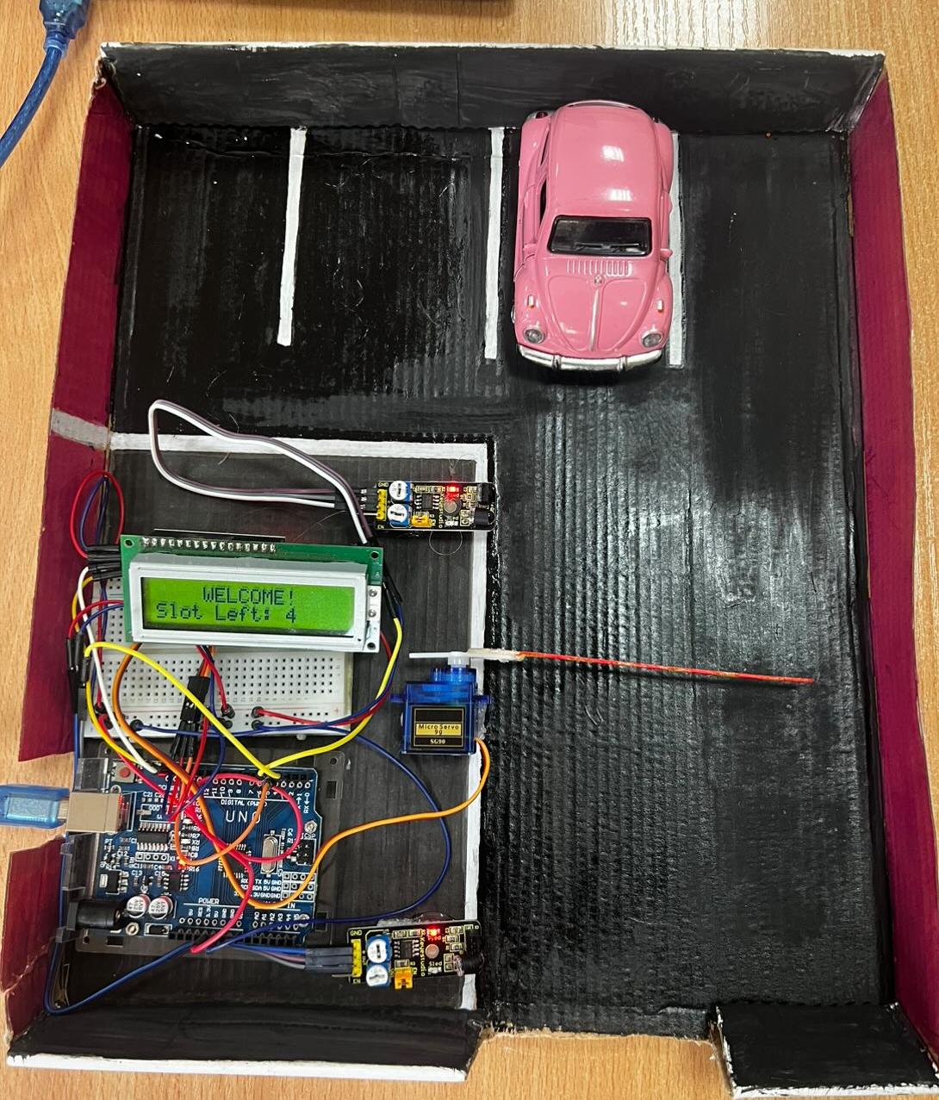
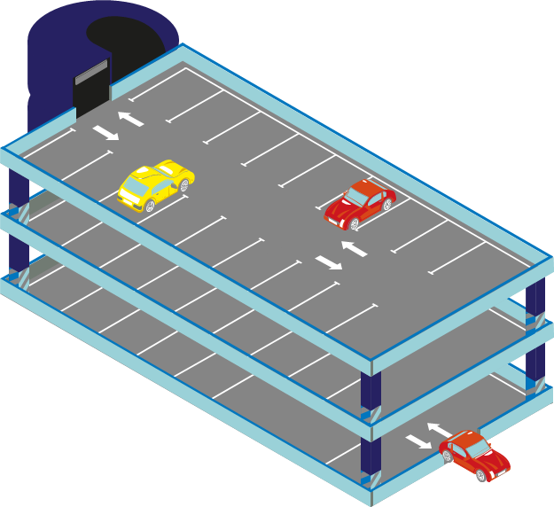
ОПИСАНИЕ
Нашият проект представлява паркинг система, управлявана чрез arduino uno. Има пропусквателен пункт със сензори за вход и изход. Паркинга съдържа и екран, върху който се показват брой свободни паркоместа и съобщения спрямо ситуацията.

Slide 4
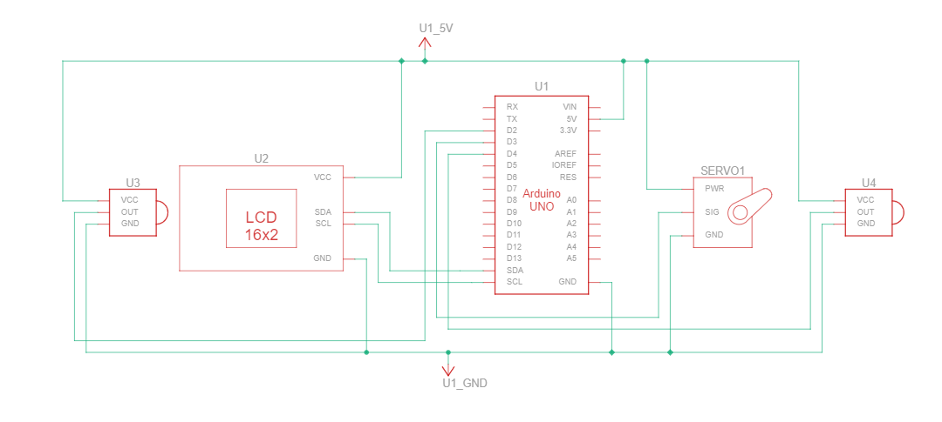
БЛОКОВА СХЕМА

Slide 5
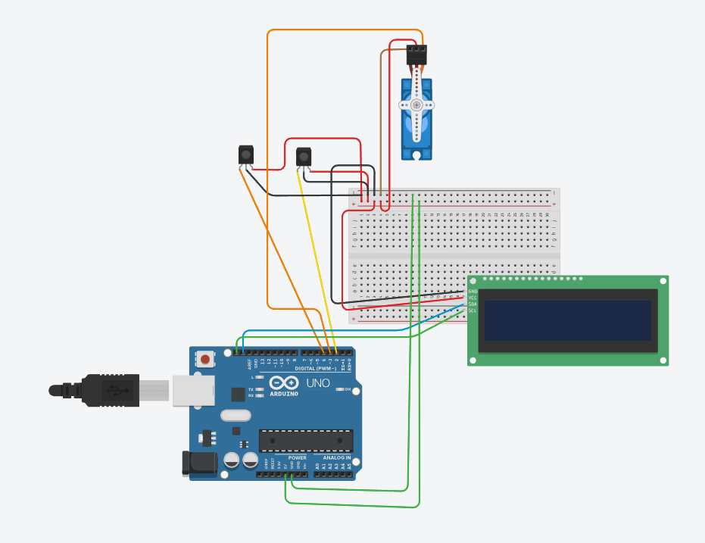

ЕЛЕКТРИЧЕСКА СХЕМА
СЪСТАВНИ ЧАСТИ:
ARDUINO UNO
LCD 16 x 2 (I2C)
Breadboard (small)
IR sensor x2
Micro servo motor

Slide 6
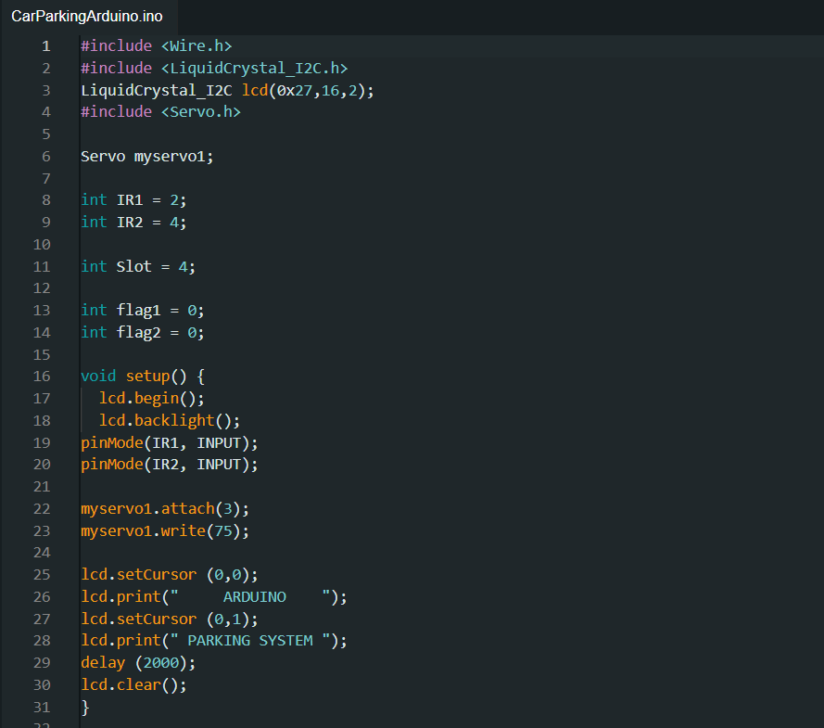
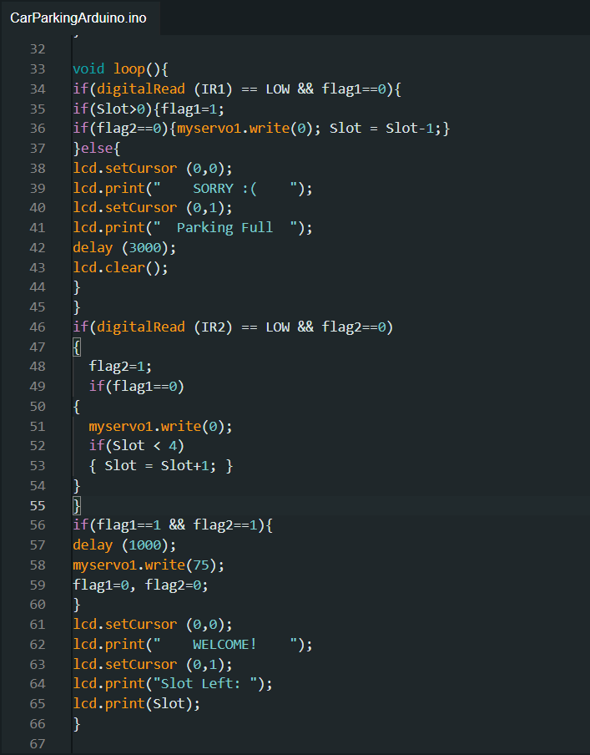

СОРС КОД

Slide 7


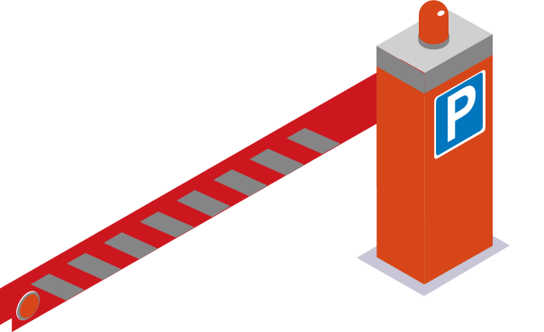

БЛАГОДАРИМ ЗА ВНИМАНИЕТО
ЕКИП: Деница Калбурова, Никол Велчева, Александър Йорданов

